Slide 1

動物介紹
資料蒐集：阿澤

Slide 2

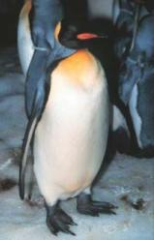
國王企鵝
與皇帝企鵝相較，嘴相對較長
有2個亞種，A. p. patagonicus，
A. p. halli
在圈養環境下壽命可達15-20年
集體繁殖，有領域性
族群估計超過一百萬對

Slide 3
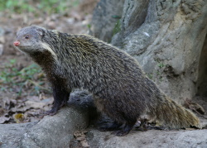
食蟹獴
口鼻尖，身軀細長，軀幹中央部份略膨大
食蟹獴非常喜歡吃螃蟹及蝸牛，有時牠捉到這類食物時，會以前肢抓住食物用力向石頭擲去，使螃蟹殼碎裂，如果無法一次成功，牠們會不斷重複，直到硬殼破碎為止。

Slide 4
資料來源
國王企鵝http://newweb.zoo.gov.tw/Pager/Show/ZooData_Index_Show.aspx?Animal_ID=118
食蟹獴
http://newweb.zoo.gov.tw/Pager/Show/ZooData_Index_Show.aspx?Animal_ID=296

